Slide 1


绿色金融助力国际能源转型
——新形势下的新能源产业链承保
2023年9月 中国信保
贸易险承保部 刘源清

Slide 2

1
产业链发展新机遇
目 录
2
产业链承保运行情况
3
新形势下的挑战与对策
4
小结

Slide 3
01
新新能源行业承保情况能源行业况
产业链发展新机遇

Slide 4
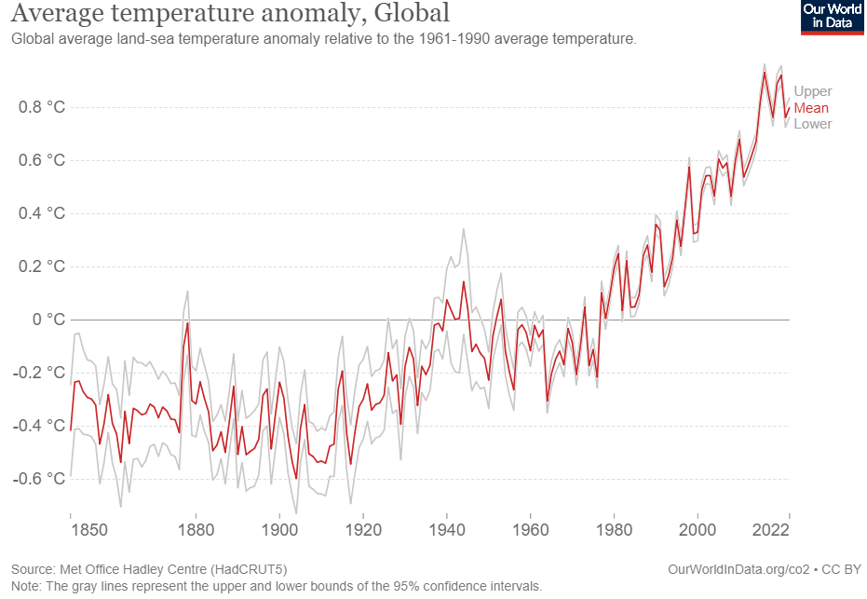
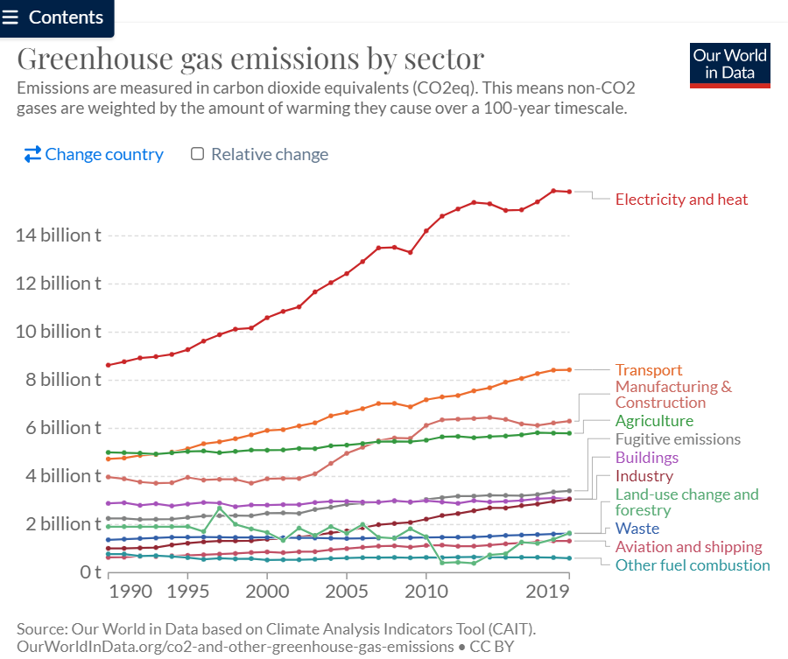
产业链发展新机遇
零碳愿景：构建人类命运共同体
《巴黎协定》1.5摄氏度控温目标
《联合国气候变化框架公约》（COP27 COP28)
电热板块为减碳重点

Slide 5
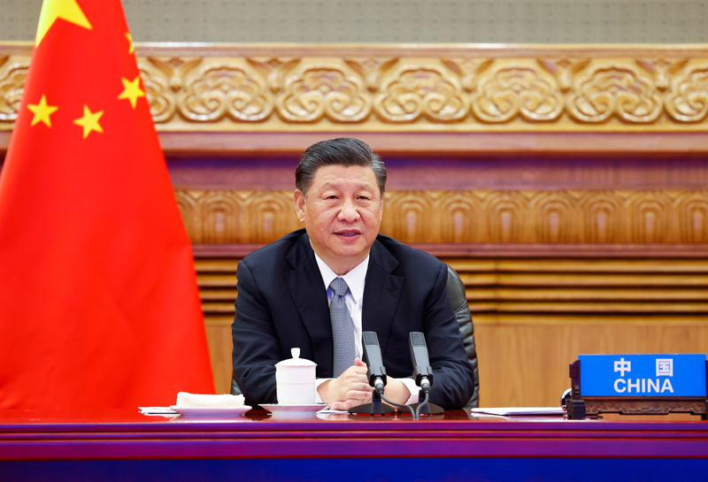
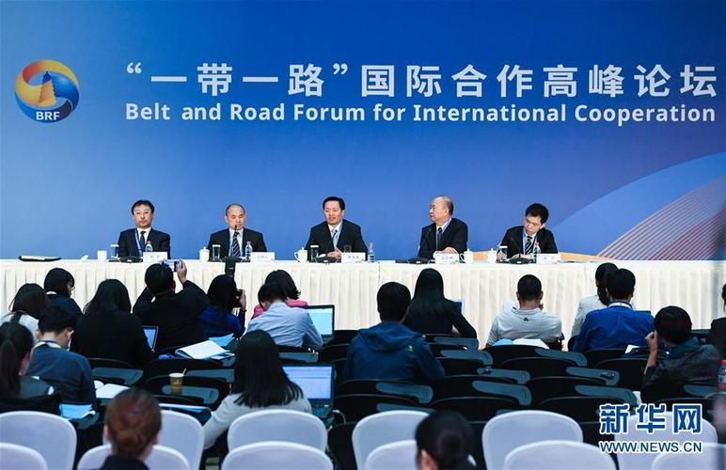
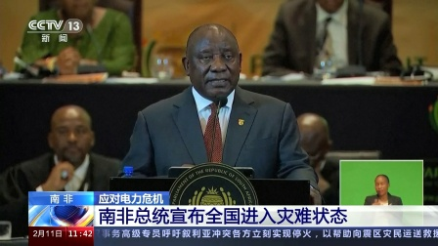
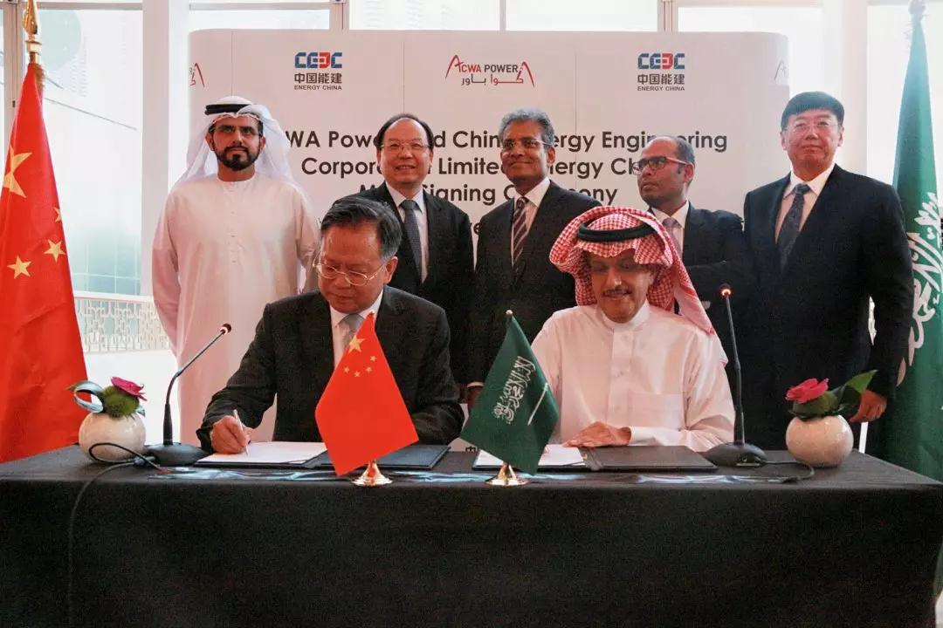
人类命运共同体 体现大国担当
产业链发展新机遇
“ 要把促进新能源和清洁能源发展放在更加突出的位置 ”
· 2020年9月22日，习主席在75届联合国大会一般性辩论上作出碳达峰碳中和重大宣示。
· 中国不再新建境外煤电项目。
· 党的二十大报告对“积极稳妥推进碳达峰碳中和”作出重要部署，并提出具体要求。
·“十四五”规划中明确指出要发展壮大新能源等战略性新兴产业。
· 在总规划要求下，相继出台《“十四五”现代能源体系规划》、《“十四五”可再生能源发展规划》等。
· 国际产能合作做出重大贡献

Slide 6
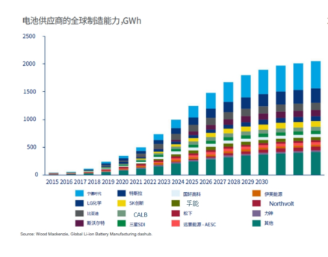
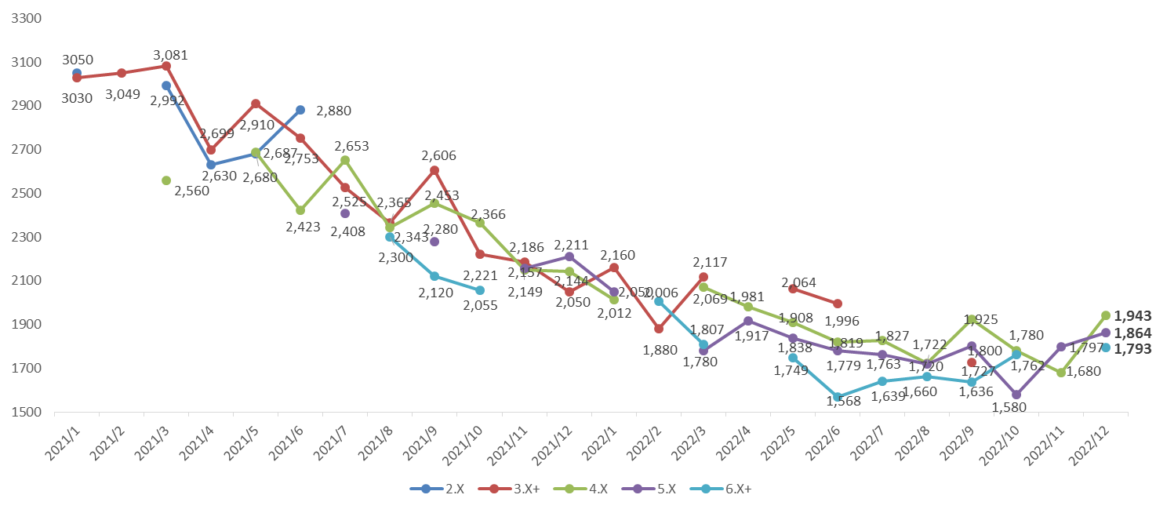
产业链发展新机遇
技术变革 降本增效
新能源装机成本不断降低
储能电池产能快速释放
与此同时，我国在光伏、风能、储能等领域的产能逐年攀升
技术不断突破，成本逐步优化，品牌美誉度不断提升
IRENA报告显示，10至22年，全球公共事业级电站的LCOE下降了89%
经济可行
实现平价上网！

Slide 7
产业链发展新机遇
2022年，我国光伏产品（硅片、电池片、组件）出口额500.3亿美元，同比增长72.9%
2022年国内光伏产品产量及增长率
 | 多晶硅 | 硅片 | 电池片 | 组件
中国产量 | 81.1万吨 | 329吉瓦 | 290吉瓦 | 260吉瓦
增长率 | 63% | 58% | 61% | 59%
全球产量 | 93.8万吨 | 336吉瓦 | 330吉瓦 | 310吉瓦
中国产量在全球占比 | 86% | 98% | 88% | 84%
中国产能 | 116.3万吨 | 557.1吉瓦 | 517.2吉瓦 | 477.7吉瓦
全球产能 | 131.5万吨 | 567.1吉瓦 | 567.2吉瓦 | 527.7吉瓦
中国产能在全球占比 | 88% | 98% | 91% | 91%
数据来源：根据有色金属协会数据汇总
中国制造引领全球绿色转型
民营经济做出巨大贡献！

Slide 8
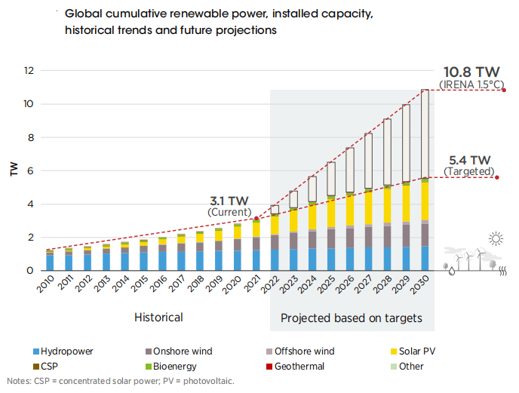
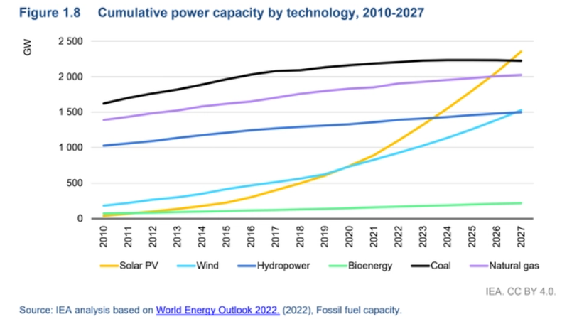
产业链发展新机遇
累计装机量变化趋势
加速推动可再生能源发展
应对气候变化
绿色低碳发展
产业链发展空间巨大
国际可再生能源署IRENA预测：
2021-2050年期间，可再生能源年均需求投资近1万亿美元。
2030年可再生能源装机需达到10.8太瓦，2050年进一步增长至27.8太瓦，并占90%的电力份额。

Slide 9
02
新新能源行业承保情况能源行业况
产业链承保运行情况

Slide 10
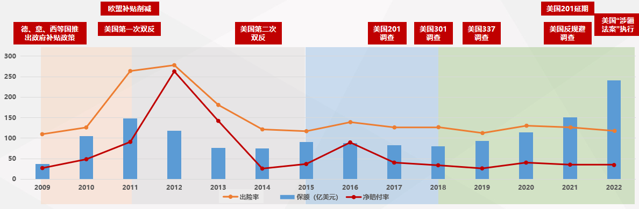
产业链运行情况
信保承保新能源产业链的历史
贸易壁垒
技术瓶颈
穿越周期 迎来新机遇!
政策波动
Notes:
相

Slide 11
产业链运行情况
内容进一步丰富
光伏 | 组件 | 接线盒
 | 电池片 | 铝边框
 | 支架 | 光伏玻璃
 | 硅片 | 逆变器
风电 | 叶片材料
 | 齿轮箱
 | 锻造零部件
 | 塔筒
储能 | 锂电池（储能：大储 户储）
产品
客户
产业链客户164家，服务覆盖各细分领域龙头。

Slide 12
产业链运行情况
规模快速增长
60%
2022年规模创历史新高
2021
2022
风险指标低位运行
市场需求增长 上游产能释放
2023H1 规模创新高,同比增长68%”
展望：2023年维持高速增长

Slide 13
产业链运行情况
国别市场多元化
2023上半年主要出口市场
德国
荷兰
意大利
美国
澳大利亚
土耳其
沙特
印度
出口仍以发达国家市场为主
新兴市场国家潜力巨大

Slide 14
03
新新能源行业承保情况能源行业况
新形势下的挑战

Slide 15
新形势下的挑战
快速发展和变化的市场
我们面临什么样的挑战？

Slide 16
新形势下的挑战
业务特点
出口企业需求激增
细分领域限额授信供给
硅片 电池片 组件 11%
逆变器 95.1%
储能 58.1%
国别市场分化
机遇与风险
南非 电力短缺
融资 成本增加
并网 容量 审批

Slide 17
新形势下的挑战
风险管理
国别
政治 汇兑
壁垒 脱钩
市场
政策波动
补贴退坡
买方
跨界
竞争

Slide 18
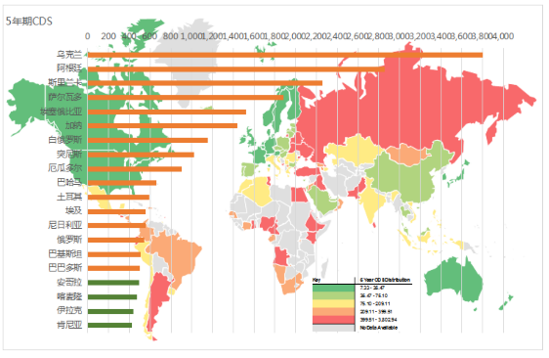
新形势下的挑战——新兴市场的国别风险
“三高”市场
高成长、高波动、高风险
风险传导性
政治风险&商业风险
美元跷跷板效应
周期性和分周期性并行
主要政治风险
主权违约：停付外债（GHA、CUB、ARG）
战争、政变：地区战争、内战、政局变动（YEM、IRQ、SYR）
政策法规变动：外汇管制、汇兑、进口限制/税率、行业政策变动等（EGY、AGO、NGA、IND）
政治风险传导下的商业风险：美欧制裁
埃及：通胀 汇率 外汇
优先信用证：NBE BM CIB QNB
第三国付款 RMB结算

Slide 19
新形势下的挑战——贸易壁垒不断
发起时间 | 发起国家 | 针对产品 | 调查类型 | 当前执行情况
2014年12月 | 加拿大 | 晶体硅光伏产品 | 反倾销调查 | 仍在实施措施
2014年12月 | 加拿大 | 晶体硅光伏产品 | 反补贴调查 | 仍在实施措施
2016年7月 | 土耳其 | 光伏组件 | 反倾销调查 | 仍在实施措施
2017年5月 | 美国 | 光伏电池及组件 | 保障措施 | 仍在实施措施
2017年7月 | 印度 | 光伏电池 | 反倾销调查 | 终止调查
2017年12月 | 印度 | 光伏电池及组件 | 保障措施 | 仍在实施措施
2018年4月 | 印度 | 光伏电池及组件用EVA塑料 | 反倾销调查 | 仍在实施措施
2019年4月 | 美国 | 光伏电池 | 337调查 | 仍在实施措施
2021年5月 | 印度 | 原产于或进口自中国、泰国和月的的光伏电池及组件 | 反倾销调查 | 终止调查
2021年6月 | 美国 | 硅料 | 实体清单 | 仍在实施措施
2021年6月 | 美国 | 硅光伏电池片和组件 | 337调查 | 部分仲裁
2021年8月 | 美国 | 光伏产品 | 反倾销调查 | 再次调查
2023年5月 | 美国 | 金属硅 | 反倾销调查 | 仍在实施措施
2023年5月 | 澳大利亚 | 风电塔 | 反倾销调查 | 仍在实施措施
2020年7月 | 韩国 | 光伏组件供应商应具备低碳认证资质
2022年2月 | 美国 | 将对进口太阳能电池和组件征收关税的“201法案”再延长四年
2023年8月 | 欧盟 | 开启征收“碳关税”过渡期
欧美“双反”调查
美国“201”法案
贸易壁垒形式
趋于多样化、新型化
韩国低碳认证资质
印度征收BCD关税
欧盟碳关税政策
技术专利侵权
通过政策与规划提速“本土化”光伏制造扩产，
试图实现“脱钩断链”

Slide 20

新形势下的挑战——电力市场发展水平
买方名称 | 美国 | 欧洲 | 亚非拉
能源对外依存度 | 中 | 中 | 程度不一
风光资源丰富度 | 中 | 高 | 程度不一
电力市场化程度 | 高 | 高 | 低
电网稳定程度 | 中 | 高 | 低
政府支持政策 稳定程度 | 中 | 中 | 低

Slide 21
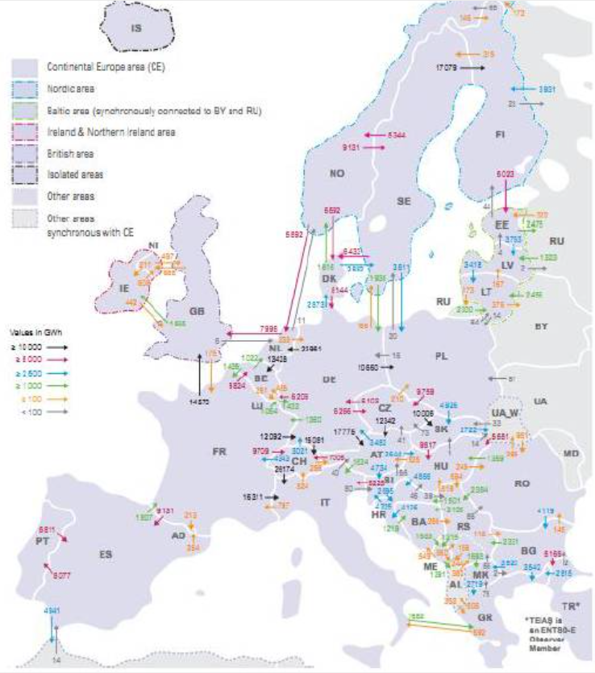
新形势下的挑战——电力市场发展水平
电网系统：
2009年建立了欧洲互联电网（ENTSO-E），由电网运营商联盟管理和运营，成员来去自由，属于联盟性质，也是全球最大的跨境电力市场。
发电端：
发电主体多元化 ，各能源供应商在电力市场根据生产成本竞价交易，新能源发电量和发电主体快速增加；
输配电端：
各国输电网络开发运营由各国输电系统运营商（TSO）负责，但跨境互联需要在相关各国TSO之间达成协议；配电由各国配电系统运营商（DSO）负责，欧洲配电网络覆盖程度高、运营商多而分散，据不完全统计达3000家，但配电端各国互联较少，且因其自然垄断属性，接受严格监管。
用电端：
电力交易可以由发电、用电双方协议完成，也可通过交易所竞价达成。

Slide 22
新形势下的挑战——买方类型多样 分类施策
制造商 | 投资商 | 承建商 | 贸易商/经销商
部分国家正积极谋划生产制造本地化和供应链本地化，并将发展新能源制造上升至国家战略层面，有目标、有措施、有步骤的实施供应链本土化、近岸化、友岸化。 | 投资商类型趋于多样化，各类型光伏系统已具备金融属性，电力交易市场向”短、频、快“方向发展。 | 承建光伏项目的技术要求有限，已有小规模、少经验企业开发承建大型项目趋势。单一企业集中经营小区域性国别市场的现象较明显。 | 出险买方主要特征： 成立年限短于5年，注册资本在50万美元以下，雇员人数在20人（含）以下。 财务信息不全面， 资产负债率偏高， 存货、应收账款占流动资产比重过高。
资金和技术密集型行业，投资决策的判断以及经营活动的管理都将带来风险与挑战。 | 能源价格、供需平衡影响投资决策及收益水平，补贴政策、许可流程和劳动力问题给项目进度带来不确定性。于供应商，对金融机构类投资人的风控抓手更难获得。 | 承建商多资质有限，不具备独立推动资金、项目落地的能力，上下游资金畅通、项目可持续推进是自身经营和项目交付的关键因素。 | 当前各地海外市场均存在不少跨界企业主体参与新能源行业的分销体系，其对新能源行业的周期性特点理解不深，缺乏库存管理能力及风险意识，容易转化为出口信用险项下的可损，赔付概率较高。
特点/趋势
风险/挑战

Slide 23
风险提示：阿联酋系列案件
2023年年初，多家产业链出口商在阿联酋多个买方项下报损，表示买家及中间人在应收款日后集中失联，且货物均已被提走，累计报损金额为出运金额超千万美元
2023年3月，信保对阿联酋国别项下出险的15个买家展开全面风险筛查。经案件梳理及渠道勘察反馈，出险买家具备共性特征。
均为同一个中间人介绍
买方均为贸易商，跨行业开展光伏业务，经营类型以批发、一般贸易为主
申请限额时基本都提供了买方财报，且财务实力尚可，经营也有一定年限
均为首次交易，部分有10%预付款，买方均在应付款日后失联
部分买方近年有股权、或实际控制人更迭。
风险点
信保第一时间将相关买方限额进行撤销，录入反欺诈系统名单，联系理赔追偿渠道介入。
在产业链客户中，开展疑似欺诈风险买方排查，新增风控措施，进行风险预警、预防。

Slide 24
新形势下的挑战——应对建议
国别风险
经济周期波动 企业经营环境恶化
国际政治局势对于行业的影响 贸易壁垒
国际贸易与国际融资 新兴市场外汇风险
行业风险
产业链价格波动
国别行业政策 退坡风险
买方风险
户用类：经销商（长期培育）库存
项目类：穿透 投融资
信用风险关注点
合同风险
物权保留条款
担保条款 抵质押条款
预付款条件
支付方式：LC 账期

Slide 25
04
新新能源行业承保情况能源行业况
小结

Slide 26

用好用足政策性保险金融工具
出口信用保险诞生于19世纪末的欧洲，主要功能是防范企业出口贸易项下的收汇风险，补偿企业按销售合同或信用证约定出口货物后，因有关政治风险或商业风险引起的直接损失。
前提：基于出口贸易合同
风险保障类型：
A：商业风险： 买方破产、拖欠 、无力偿付债务
B：政治风险：汇兑限制、战争暴乱、进口政策变动
出口商
（被保险人 国内企业）
保险合同
贸易合同
（中国信保）
进口商
（买方 海外企业）

Slide 27
用好用足政策性保险金融工具
为企业提供收汇风险保障
因商业风险和政治风险造成的应收账款损失，利用海外追偿网络帮助企业追回应收账款。
帮助企业提高市场竞争力
通过提供风险保障，解决了企业的后顾之忧，优化企业内部资源配置，投入更多的资金用于打造自身的核心竞争力。
为企业提供贸易融资便利
以保单质押方式降低企业的融资门槛，增加融资的方式和途径，并通过提前结汇规避汇率风险。
产品功能
帮助企业加强风险管控
帮助企业建立规范的信用风险管理机制，提高风险判断的准确性，确保市场决策的科学性。
帮助企业开拓海外新市场
通过资信评估帮助企业甄别买家，缓解“有单不敢接”的难题，助力企业开拓新市场。

Slide 28
用好用足政策性保险金融工具
加大政策供给 释放政策红利
《关于做好跨周期调节进一步稳外贸的意见》
《公司业务（绿色）承保政策（2023年版）》
《公司2023年绿色金融建设工作要点》
《以跨周期思路加大对新能源产业链承保支持》
细分领域
量化指标
《新能源产业链贸易险承保服务支持措施（2023版）》

Slide 29
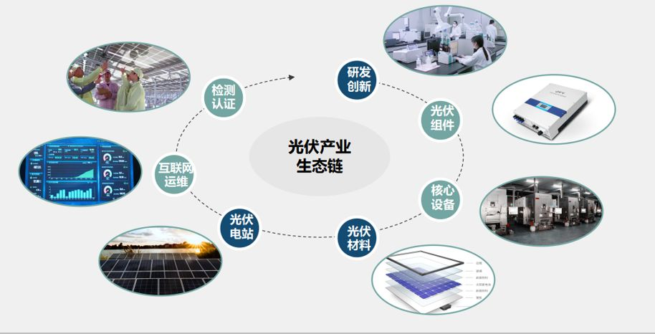

用好用足政策性保险金融工具
跨险种联动 精准服务客户需求
龙头企业上中下游产业链一体化的全覆盖
新能源企业全球化业务布局

Slide 30
用好用足政策性保险金融工具
动态风险跟踪 识别化解应对风险
国别
每年发布《国家风险分析报告》——国别风险研究中心
行业
《全球投资风险分析、行业风险分析和全球企业破产风险分析》
买方
数字化动态风险监测系统
——结合国别、行业分析，对买方主体进行资讯、财务、回款等内容进行全流程风险跟踪

Slide 31
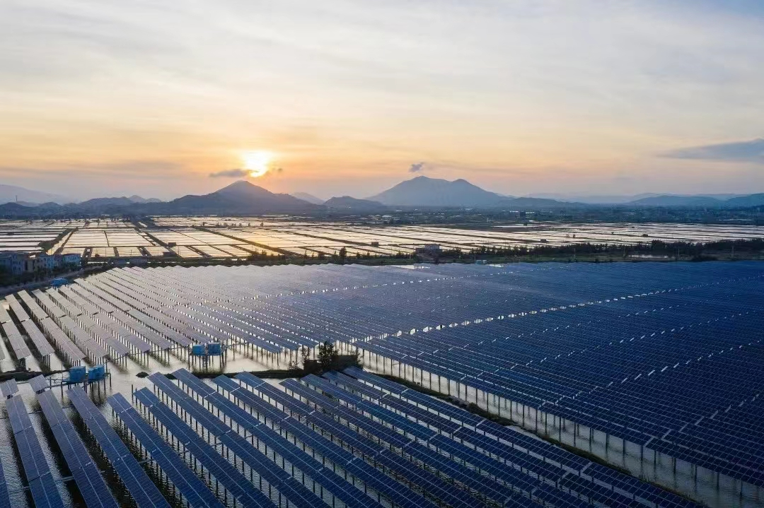

谢谢！

